Slide 1


Slide 2
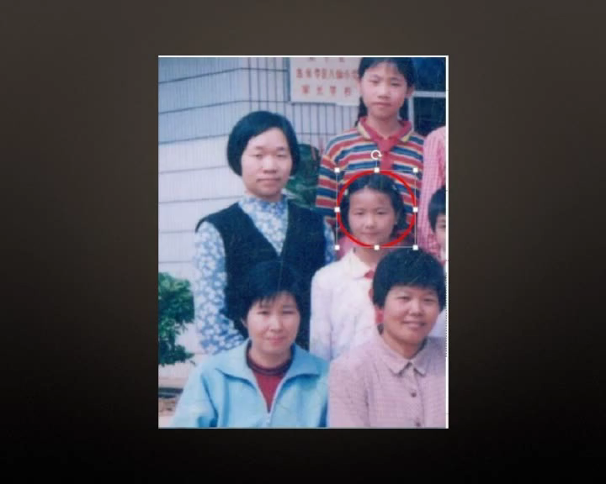

Slide 3

第一单元 成长的节拍 ·第二课 学习新天地
框题一：学习伴成长

Slide 4
……
小组合作
锻炼
学习
志愿活动
做家务
画画
阅读
上网
你经历的学习有哪些？

Slide 5

思考：
学习包含哪些内容？

Slide 6

初中阶段的学习，包括知识的获取，还包括各种能力的培养。

Slide 7
小煌家的生活片段

Slide 8
思考：
关于学习，小煌家的观点有哪些？

Slide 9
各抒己见

Slide 10
各抒己见
观点1：在学校里认真学习就可以了，家务和社区服务都是耽误学习的事。
观点2：只有帮孩子制定计划、检查作业、
整理笔记，孩子才能有更多的时间和精力学
习。
观点3:参加完高考就不用再学习了 。

Slide 11
观点1：在学校里认真学习就可以了，家务和社区服务都是耽误学习的事。
学习不仅仅局限在学校，我们所看，我们所听，我们所尝，我们所触，我们所做都可以是学习。

Slide 12
观点2：只有帮孩子制定计划、检查作业、整理笔记，孩子才能有更多的时间和精力学习。
学习需要自觉、主动的态度。

Slide 13
观点3:参加完高考就不用再学习了 。
学习伴随着我们的成长 。学习没有终点。

Slide 14
学习不仅仅是教室里的学习，也不仅仅是这三年的. 我们的学习是多样的、终生的、自主的学习。

Slide 15
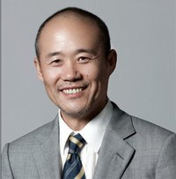
万科集团
创始人。
——他是谁？
王石

Slide 16

王石

Slide 17
学习的重要性?
小组讨论
学习，不仅让我们能够生存，而且可以让我们有更充实的生活。
——他是谁？
王石，男，1951年1月生，万科集团创始人。
学习就是给生命添加养料。
17岁：初中毕业参军。
22岁：复员到郑州铁路局，锅炉大修车间的工人。
23岁：进入大学，大学期间，坚持阅读完《政治经济学》。
学习点亮我们内心不熄的明灯，激发前进的持续动力。
37岁：任万科企业股份有限公司董事长兼总经理，一步一步打造“万科王朝”。
52岁：被医生诊断下半辈子要在轮椅上的王石成功登上珠峰，成为登顶珠峰年龄最大的人。
60岁：前往美国哈佛大学求学
哈佛留学归来，在香港中文大学深圳研究院举行哈佛游学分享会，并在讲座中跟大家介
绍他在哈佛的生活、哈佛的文化、以及他以后的留学打算等。

Slide 18
关于学习的名人名言
推荐一本好书

Slide 19
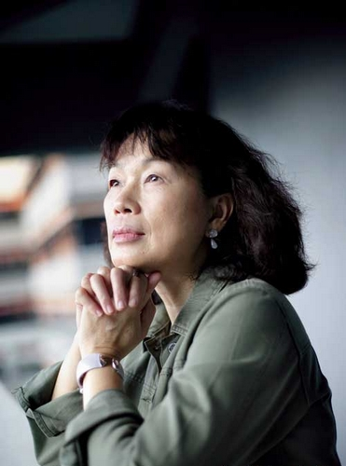
龙应台
台湾著名作家
曾为台湾文化部部长

Slide 20


孩子，我要求你读书用功，不是因为我要你跟别人比成绩，而是因为，我希望你将来会拥有选择的权利，选择有意义、有时间的工作，而不是被迫谋生。当你的工作在你心中有意义，你就有成就感。当你的工作给你时间，不剥夺你的生活，你就有尊严。成就感和尊严，会给你快乐！
——选自龙应台《亲爱的安德烈》

Slide 21


